Slide 1
ГЕОГРАФИЯ
7
класс
Климат Средней Азии. Воздушные массы. Циклоны и Антициклоны.

Slide 2
Климатообразующие факторы
Географическое положение
Солнечная радиация
Движение воздушных масс
Рельеф

Slide 3
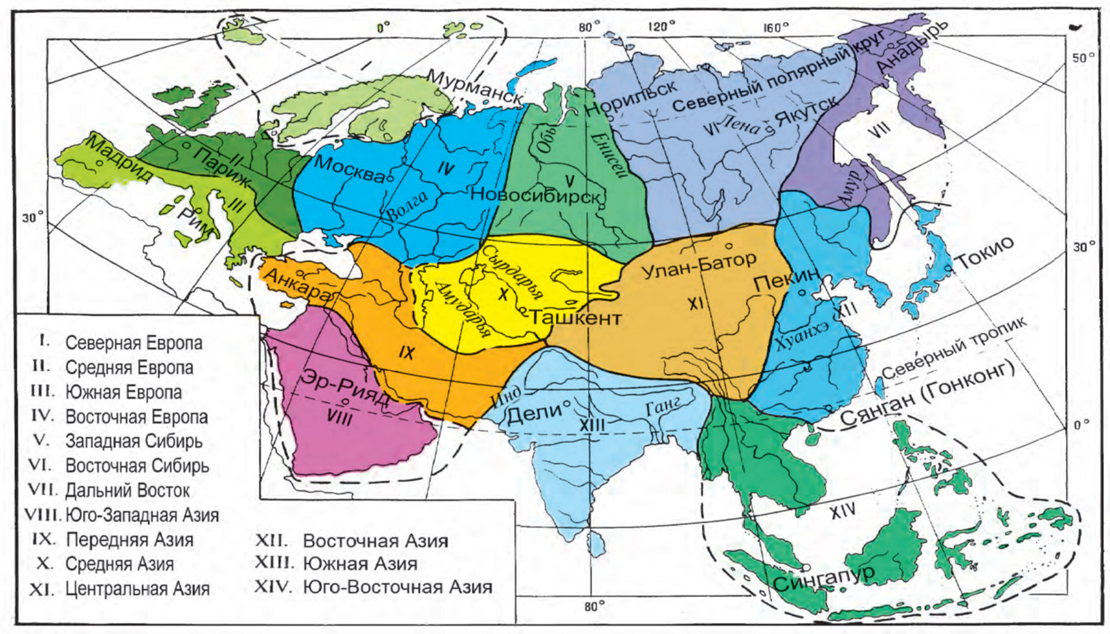
Географическое положение
Территория Средней Азии получает большое количество солнечной радиации.

Slide 4
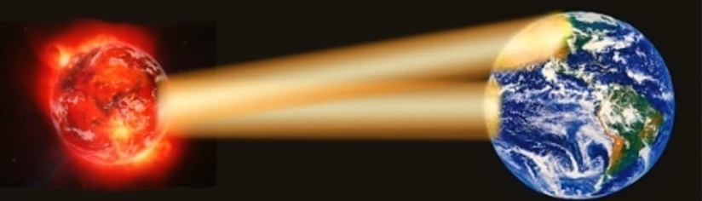
Солнечная радиация
Солнечная радиация - лучевая энергия и тепло, поступающие на земную поверхность от Солнца. Количество солнечной радиации измеряется количеством калорий лучевой энергии, падающей на 1 см² поверхности за определенный промежуток времени.

Slide 5
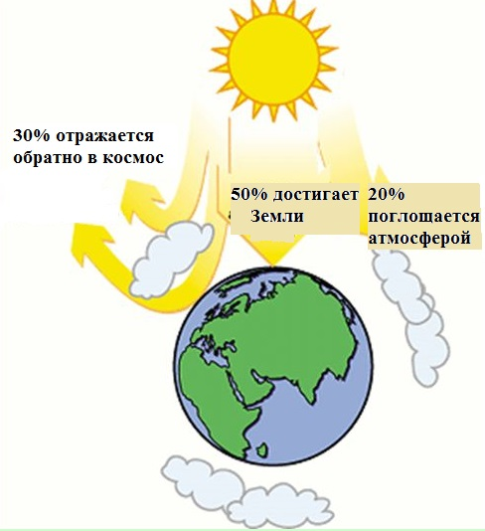
Виды солнечной радиации
Однако не вся энергия, идущая от Солнца, доходит до поверхности земли. Почти 20% этой энергии, отражаясь от воздушной оболочки, возвращается в космическое пространство. В результате в атмосфере образуется рассеянная радиация.

Slide 6
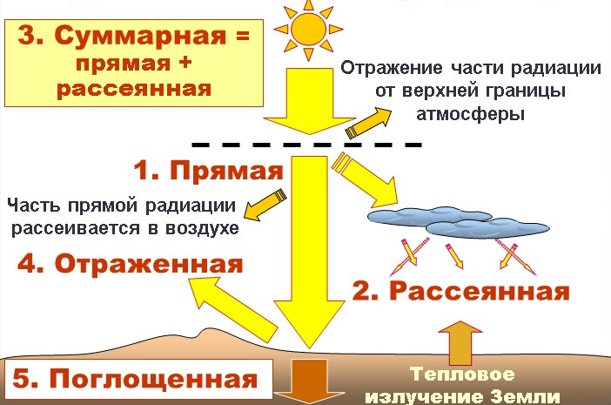
Виды солнечной радиации
Радиация, дошедшая от солнца непосредственно до земной поверхности, называется прямой радиацией. На землю падает как прямая, так и рассеянная радиация. Совокупность прямой и рассеянной радиации, поступающей на земную поверхность, называется суммарной радиацией.

Slide 7
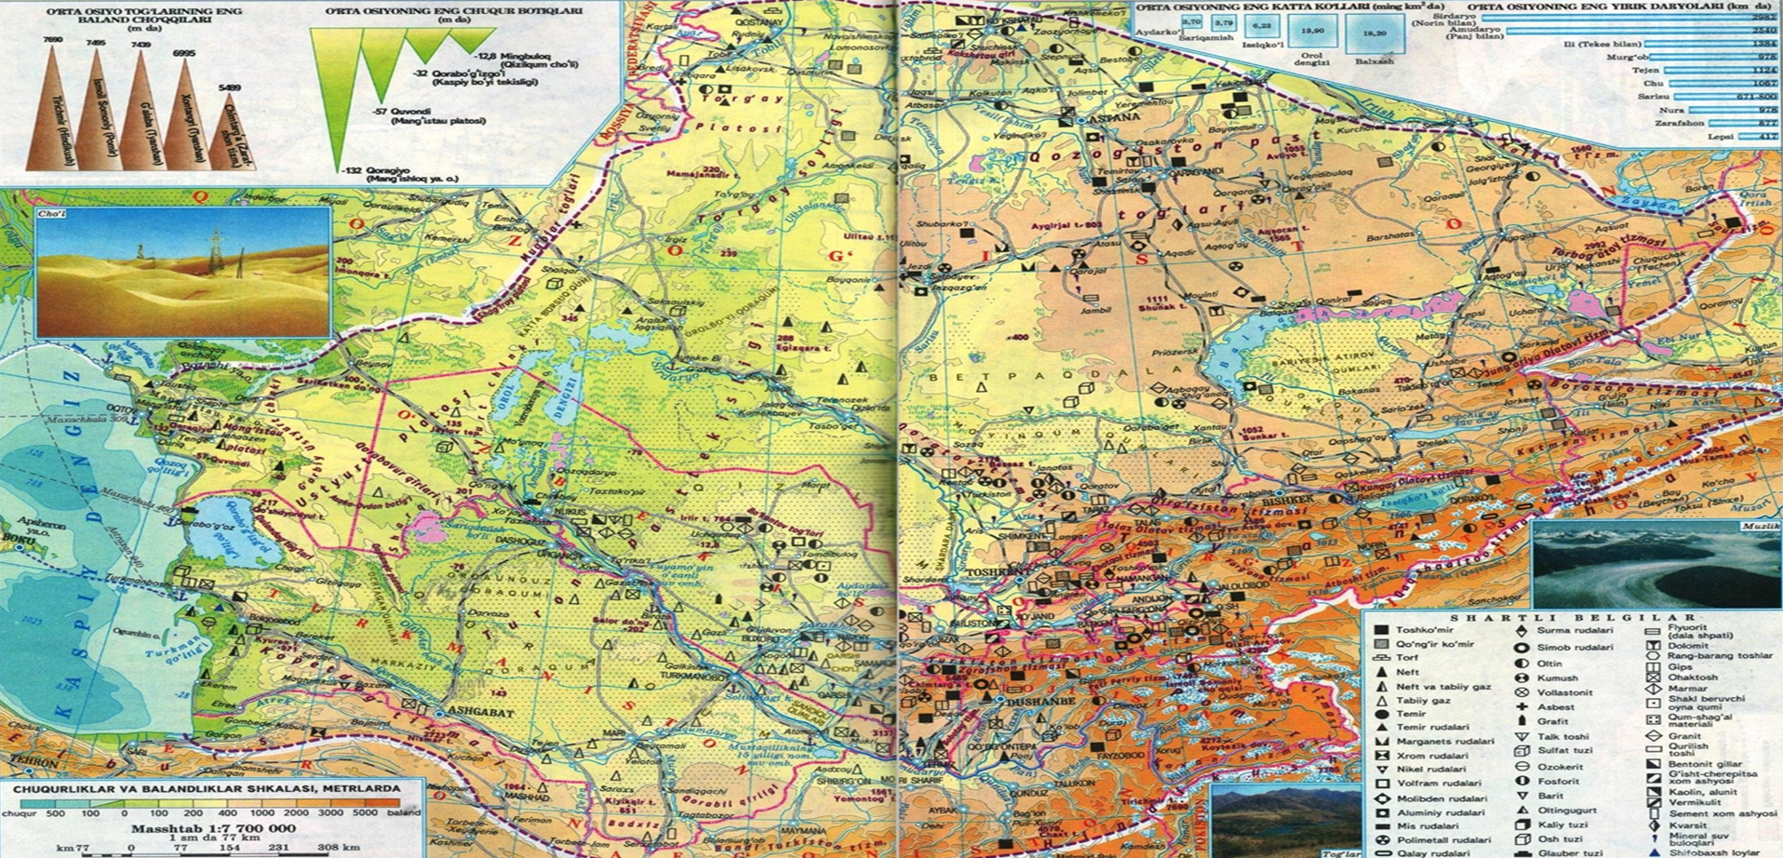
Солнечная радиация
Количество суммарной радиации на юге Каракумов равно 150 ккал на 1 см кв. поверхности.
К северу количество суммарной солнечной радиации в Средней Азии уменьшается.

Slide 8
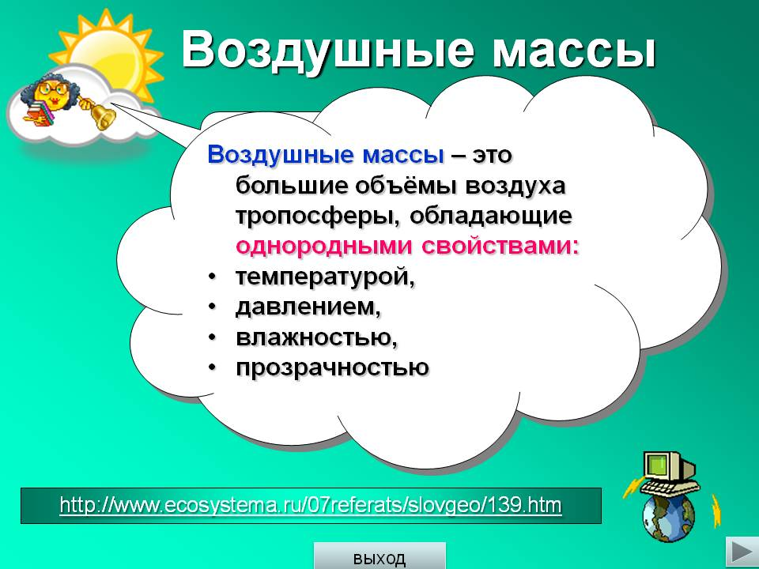

Slide 9
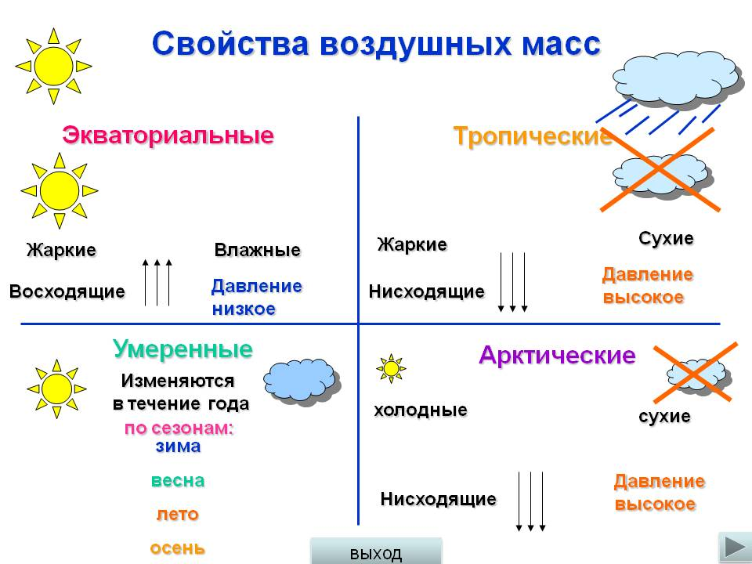
Арктические
Экваториальные
Умеренные
Тропические
Морские
(влажные)
Континентальные
(сухие)

Slide 10
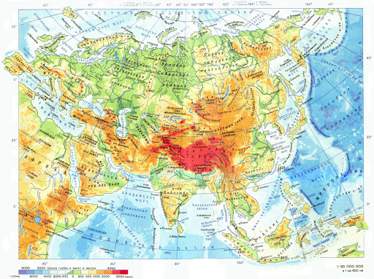
Воздушные массы
В формировании климата Средней Азии активное участие принимают арктические, умеренные и тропические воздушные массы. Арктические воздушные массы проникают на территорию Средней Азии с Северного Ледовитого океана через Западную Сибирь и Урал, а так же из Восточной Сибири. Эти воздушные массы бывают холодными, сухими и прозрачными.

Slide 11
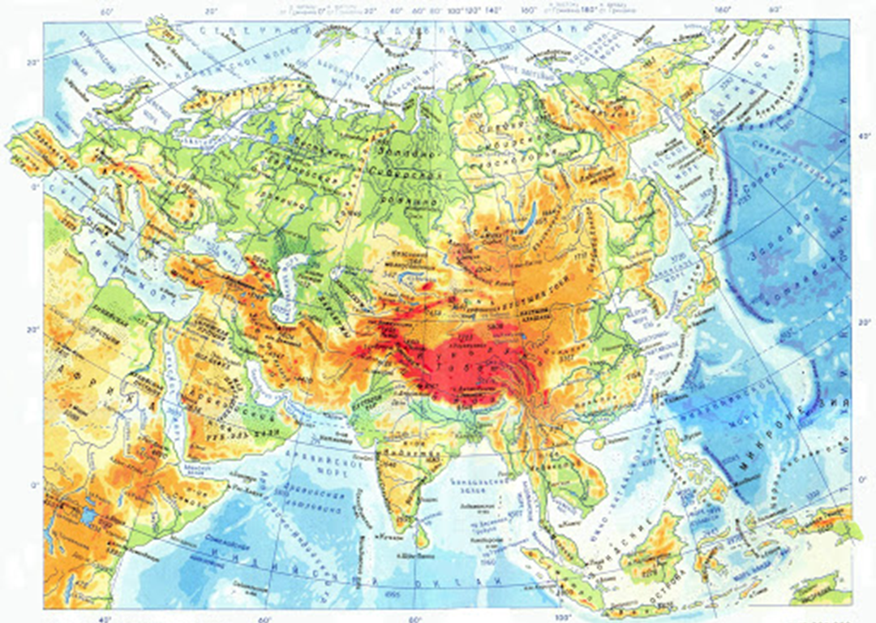
Воздушные массы
С запада и северо-запада приходят с Восточно-Европейской равнины умеренные континентальные воздушные массы. Они так же бывают достаточно холодными, однако зачастую приносят осадки.

Slide 12

Воздушные массы
Преобладающие над Средней Азией в летние месяцы континентальные тропические воздушные массы образуются над пустынными равнинами, они бывают жаркими, сухими и пыльными.

Slide 13
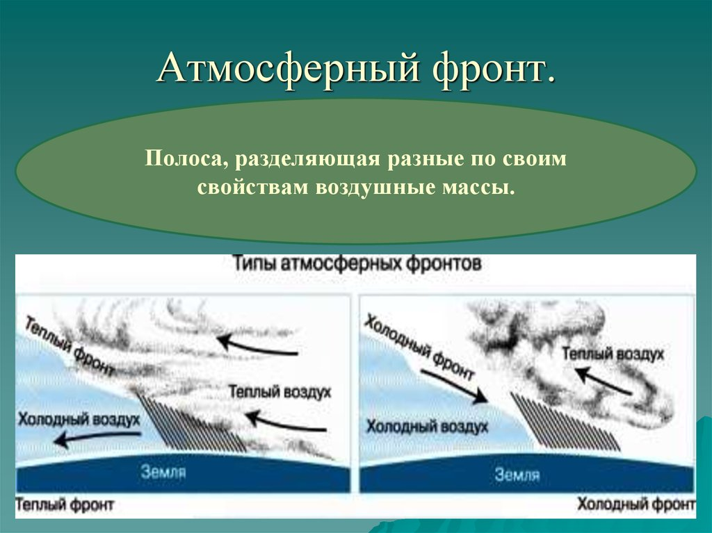
Атмосферный фронт

Slide 14
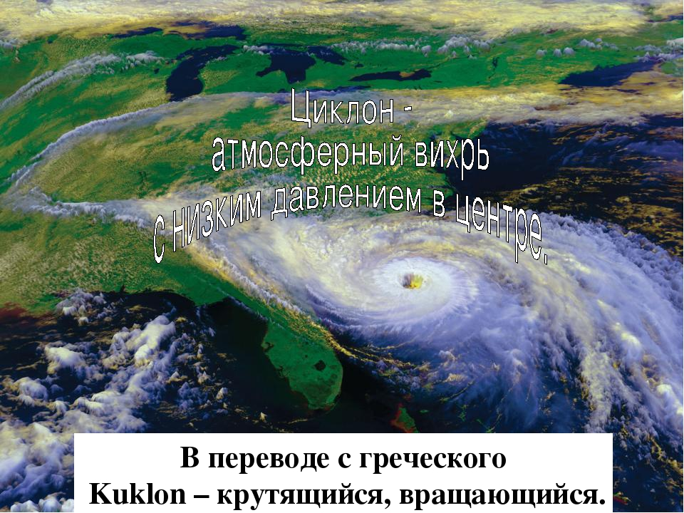
Циклон
Атмосферные фронты охватывают огромные территории. В различных частях атмосферного фронта встречаются огромные вихри.
Если в центре вихрей атмосферное давление низкое и воздух от края к центру движется против часовой стрелки, такие воздушные вихри называются циклонами.

Slide 15
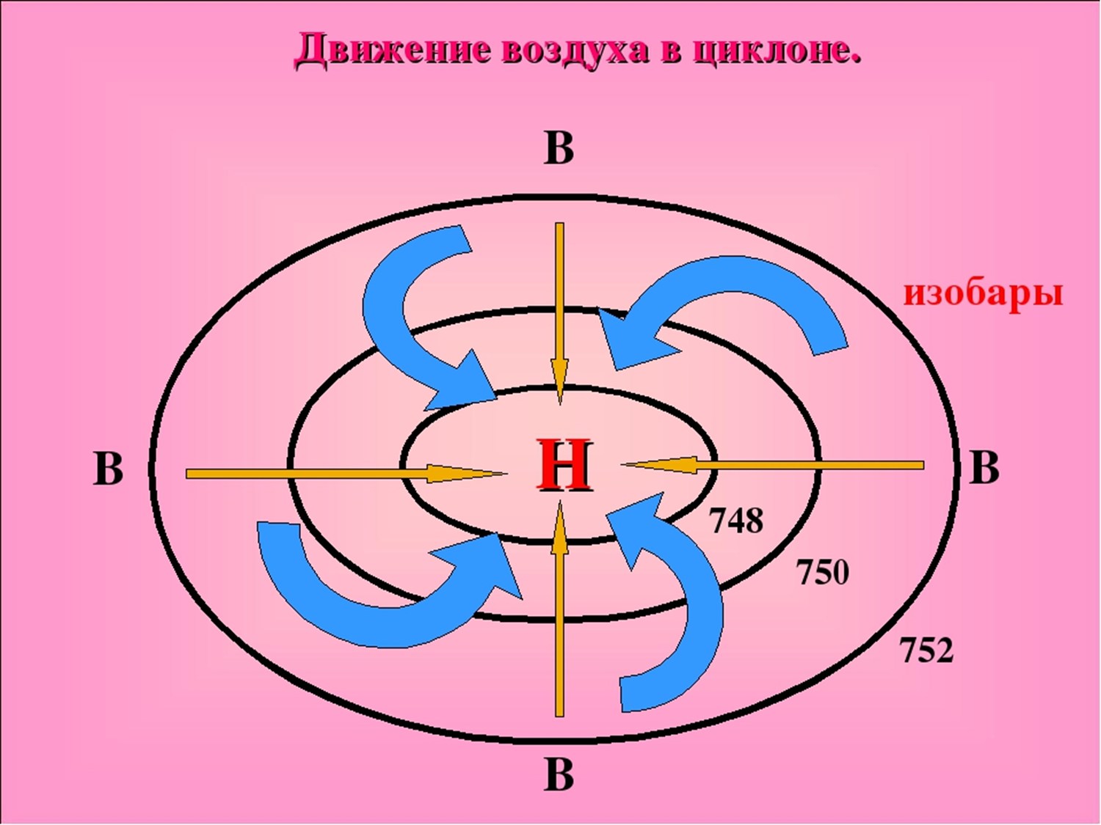
Движение воздуха в циклоне

Slide 16
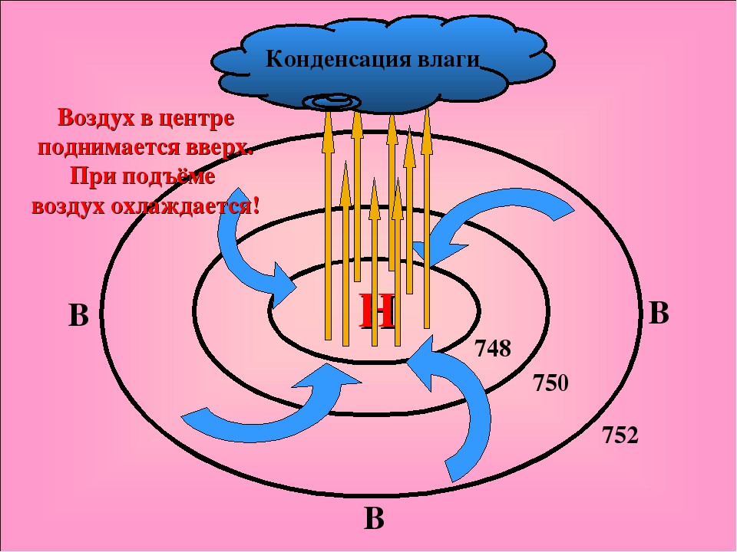
Движение воздуха в циклоне

Slide 17
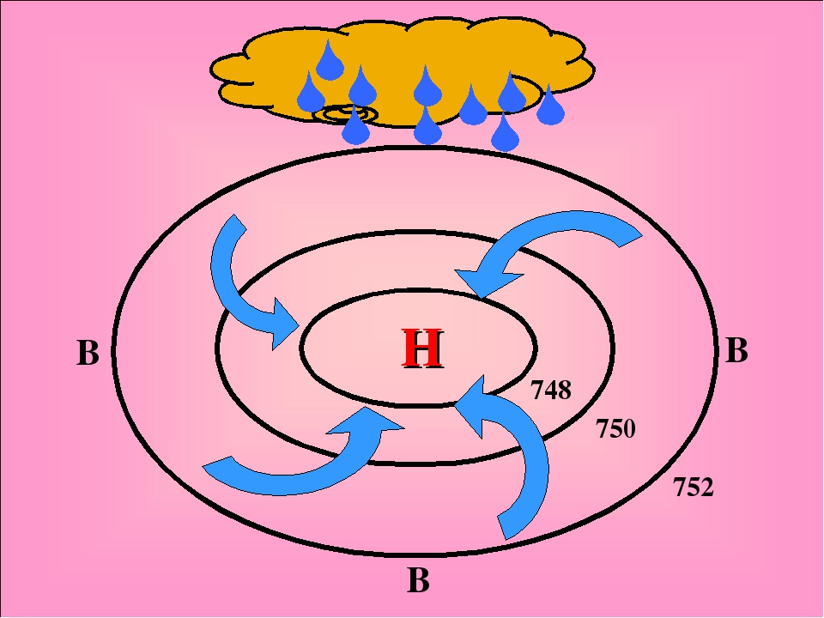
Движение воздуха в циклоне

Slide 18
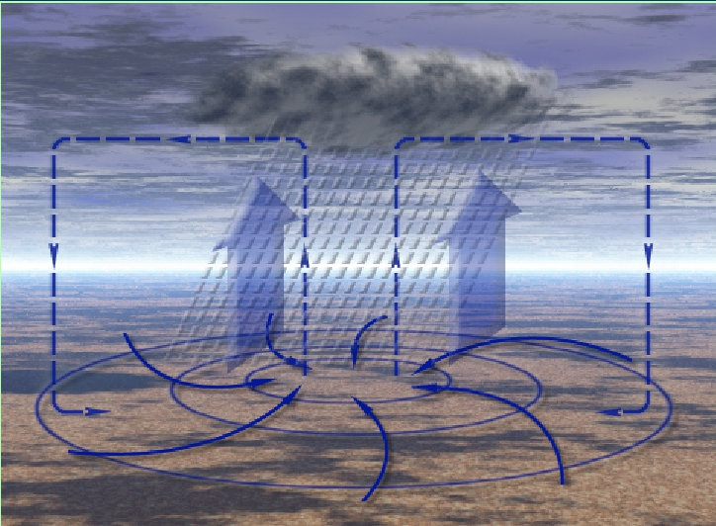
Какая погода связана с циклоном?

Slide 19
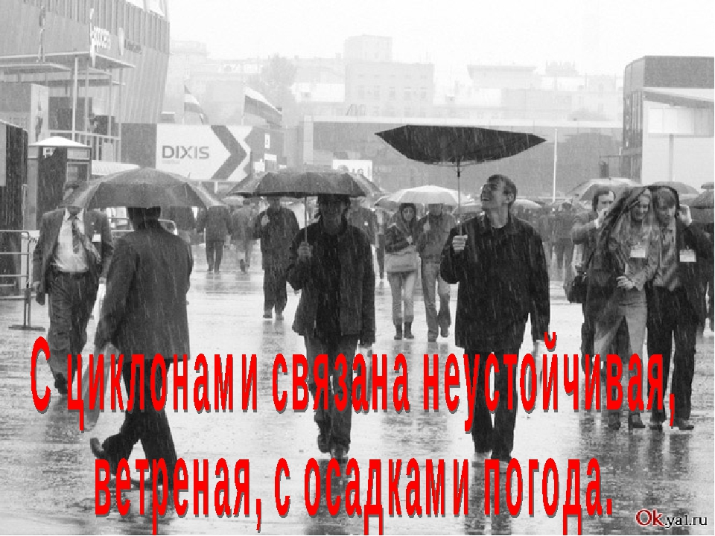
Какая погода связана с циклоном?

Slide 20
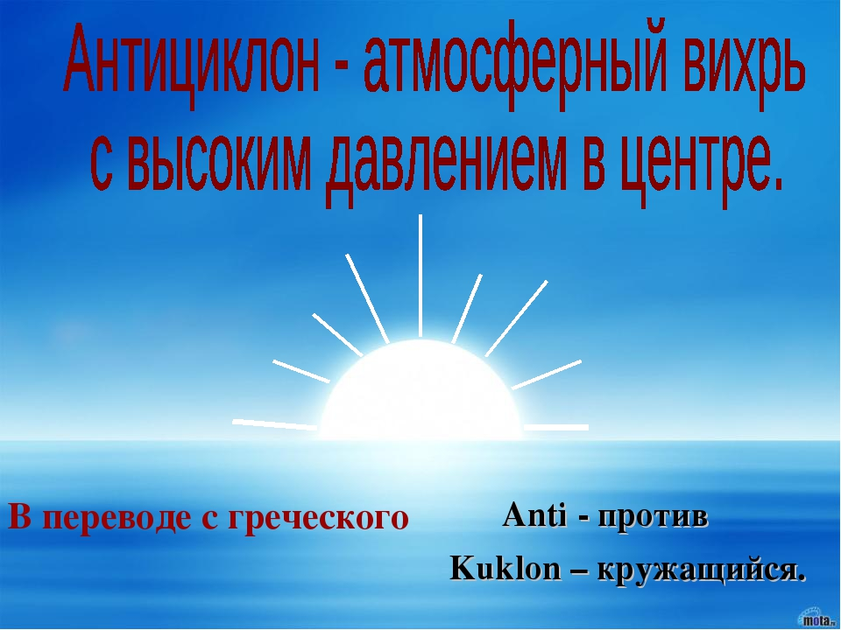
Антициклон

Slide 21
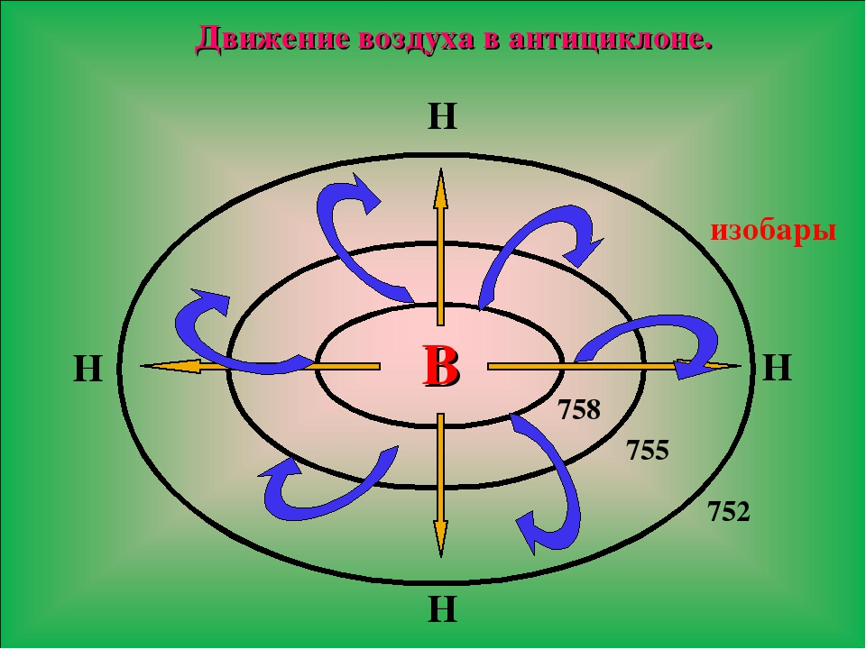
Движение воздуха в антициклоне

Slide 22
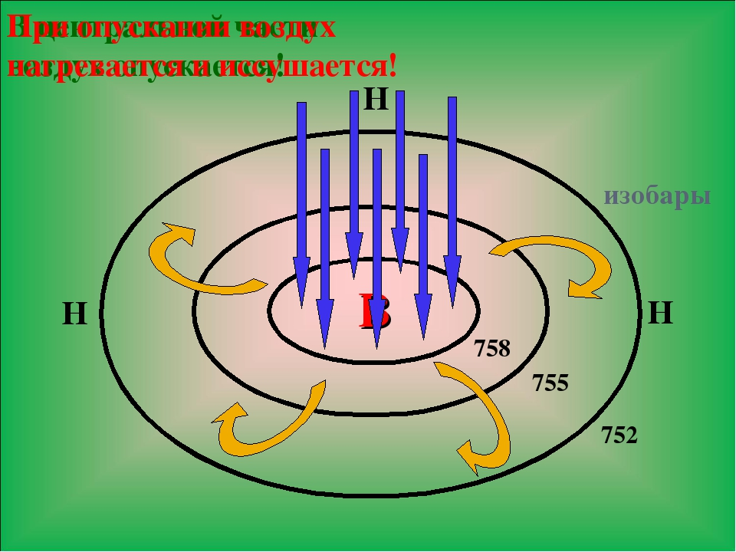
Движение воздуха в антициклоне
Воздух опускается сверху вниз и на поверхности земли рассеивается

Slide 23
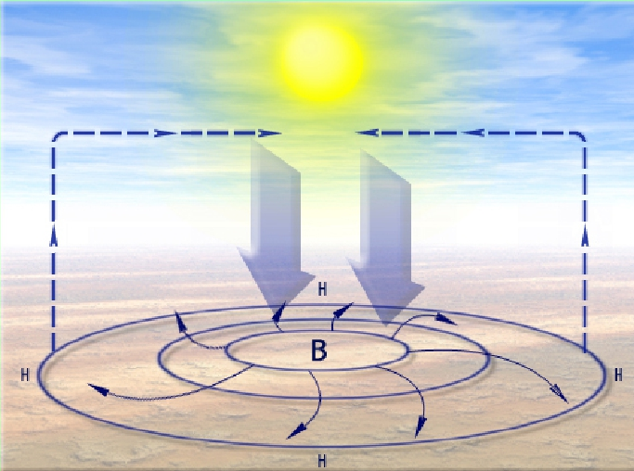
Какая погода связана с антициклоном?

Slide 24
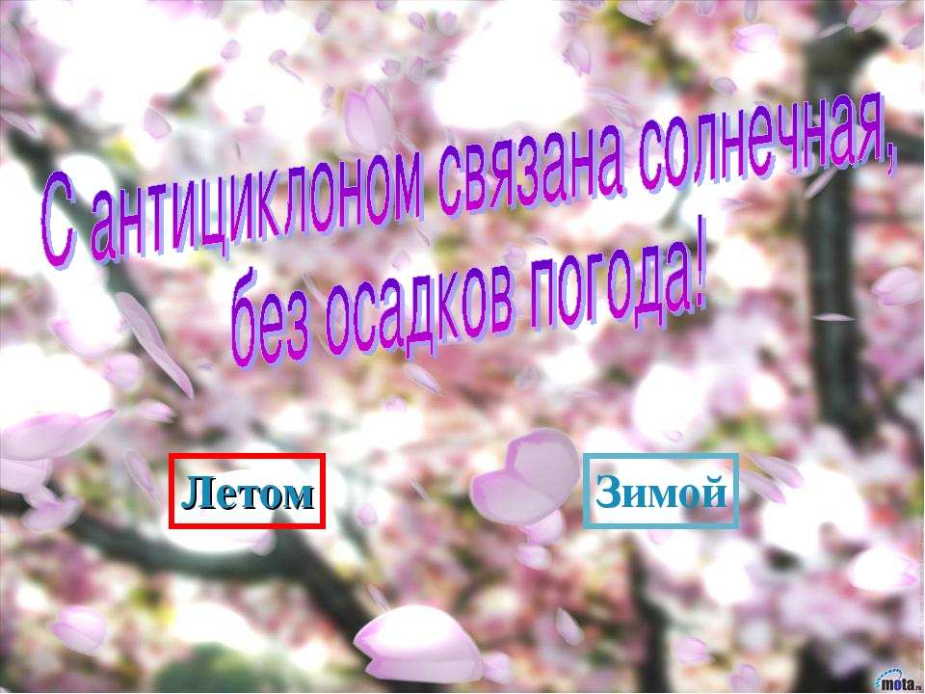
Какая погода связана с антициклоном?

Slide 25
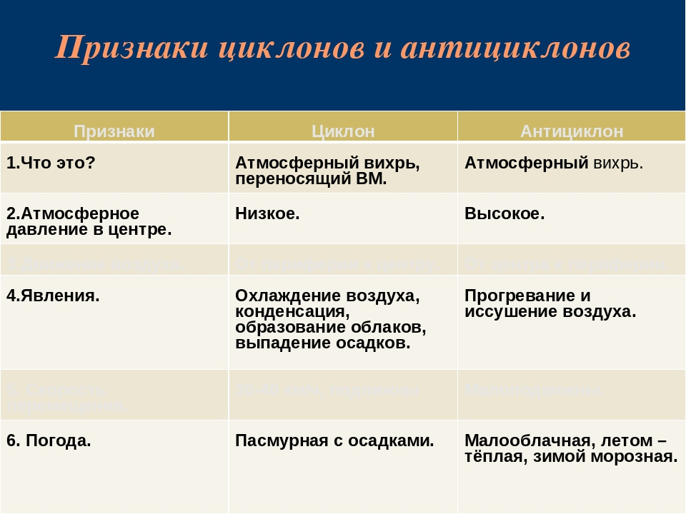
Признаки циклона и антициклона

Slide 26

Задания для самостоятельной работы
1. Прочитать § 15-16, ответить на вопросы на стр. 41.

